Slide 1
Сабақтың тақырыбы: Пассивті тасымалдану
Оқу мақсаты: Пассивтік транспорт механизмін түсіндіру

Slide 2
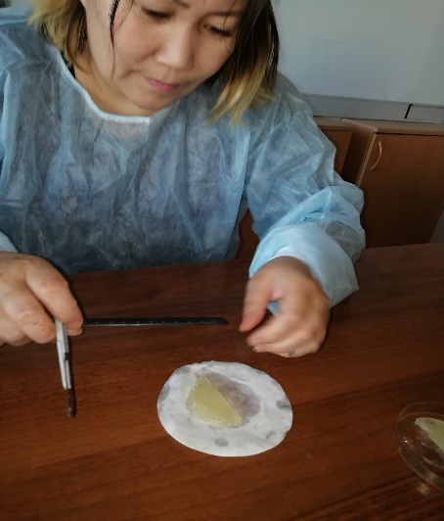
Сабақтың мақсаты:
Диффузия, жеңілдетілген диффузия, осмос деген түсініктерді, терминологияны біледі;
Зат тасымалының өзгерісі нені өзгертуі мүмкін екеніне болжам жасайды;
Пассивті транспорт механизмдерінің сызбасын сыза алады және механизмді түсіндіре алады;

Slide 3
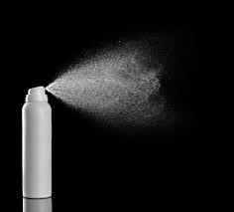
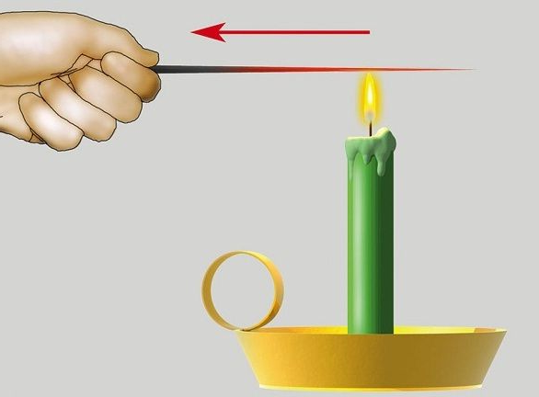
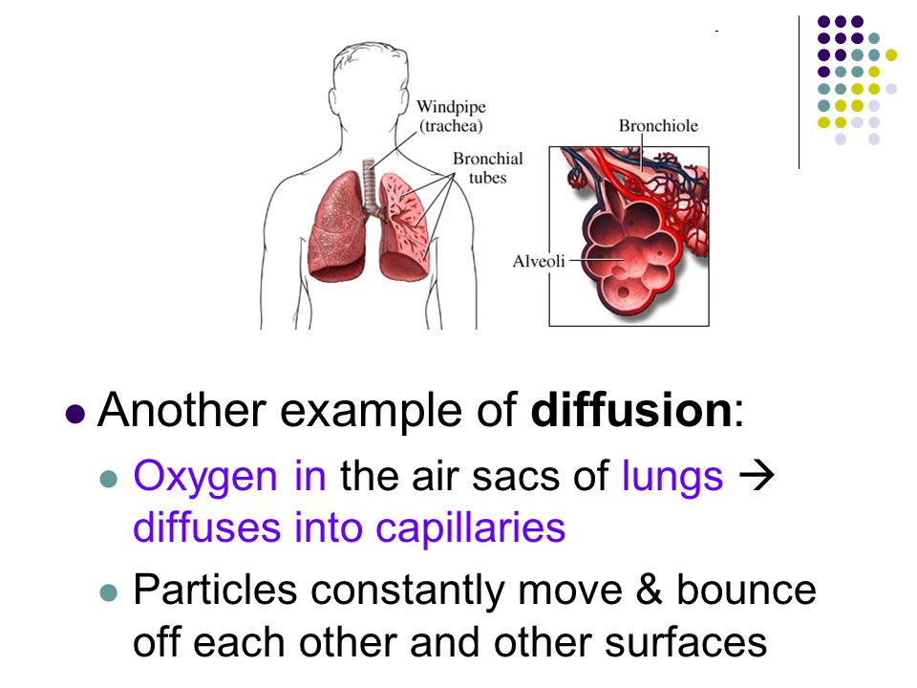
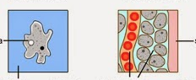
Қандай өзгеріс байқайсыздар

Slide 4
Мембрана арқылы тасымалдану
Концентрация градиенті
Электр потенциалының градиенті
Осмостық қысым арқылы
Notes:
<number>

Slide 5
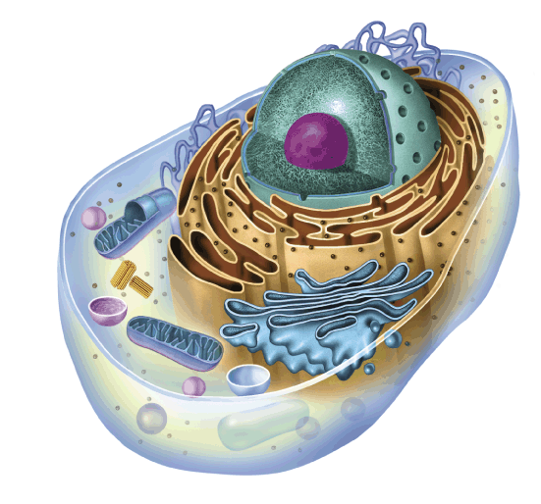
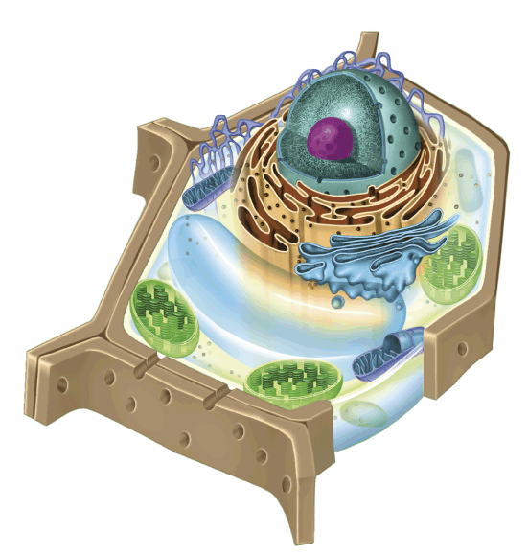
Жасуша
Notes:
<number>

Slide 6
ECF
Notes:
Fluid masiac – membrane proteins like iceberg in sea –floating in sea of phospholipids which also moves
Translational diffusion –rate many micrometrs/sec.
Long chain & saturated fatty acids mke membrane stiff. More kinks in unsaturated f atty acids-more fluidity
Cholesterol helps to maintain fluidity over widrange of temp.
Regional assymetry of membrane
Transverse assymetry
<number>

Slide 7
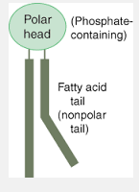
Phospholipid bilayer – head – polar/hydrophilic
tail – nonpolar/hydrophobic

Slide 8
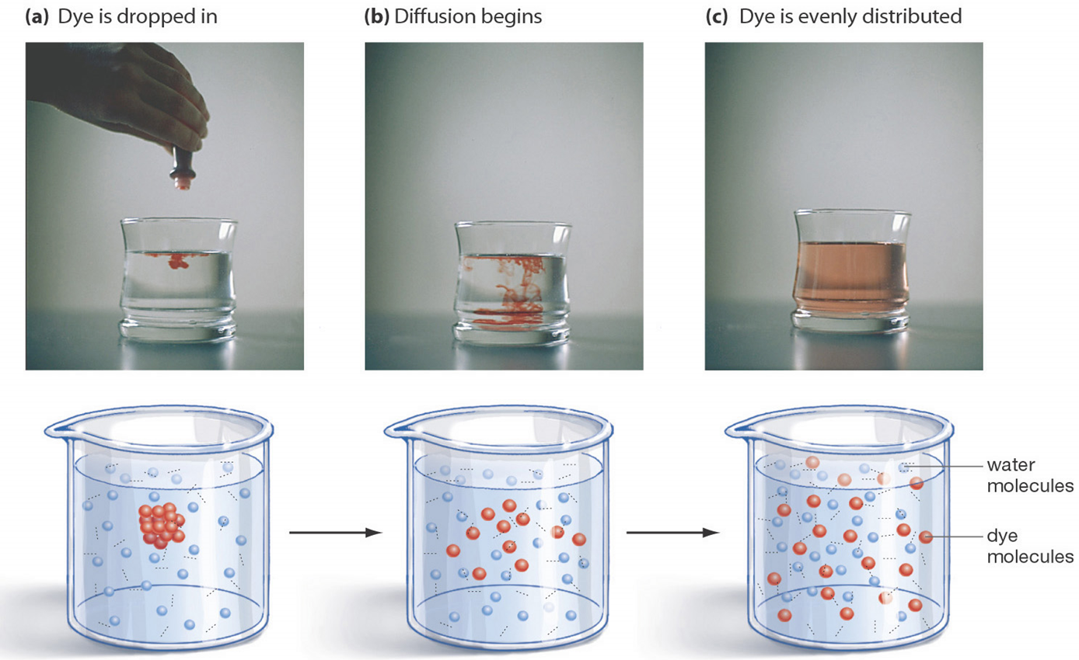
Диффузия дегеніміз не?
Диффузия – заттардың жоғары концентрациялы ортадан төмен концентрациялы ортаға ауысуы.
Осмос – судың жоғары концентрациялы ерітінді зат ортасына қарай қозғалысы

Slide 9
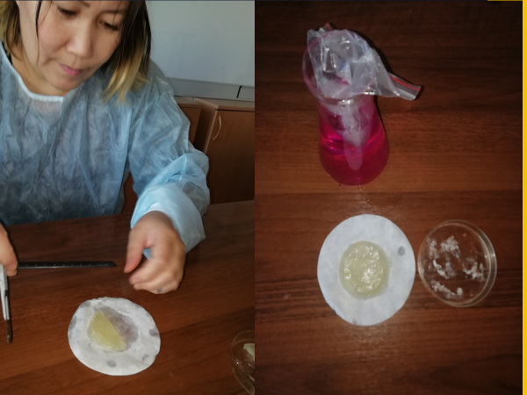
Осмос деп жартылай өткізетін мембрана арқылы еріген заттың таралуы.
Ол мембрананың екі жағындағы ерітінді концентрациясын теңестіруге тырысады
Осы қозғалысқа әсер етуші күшті осмостық қысым дейді.
Осмостық қысым ертіндісінің және температурасына тәуелді. Оны Вант-Гоффтың теңдеуімен түсіндіруге болады.
R-универсал газ тұрақтысы, С-ерітіндінің таралымы, і-изотониялық коэффициент, Т-абсолют температура.

Slide 10
Диффузия бөлшектің бір градиенттен екіншісіне тасымалдану жылдамдығы, қоспалардың концентрациясына, бір біріне тартылған молекулалардың мөлшеріне, молекуламен қашықтыққа, сыртқы температураға, молекуланың ерігіштігіне және мембрананың беткі қабатына байланысты болады.
Тыныс алу кезіндегі альвеолалардағы газ алмасу.
Өсімдік жапырақтарындағы фотосинтез үшін газ алмасу.
Синапсқа «ацетилхолин» нейротрансмиттердің берілуі.

Slide 11
Мембранада заттың тасымалдануы
Пассивті тасымалдану
Активті тасымалдану
Қарапайым
диффузия
Осмос
Жеңілдетілген
диффузия

Slide 12
Пассивті тасымалдану
Активті тасымалдану
АТФ жұмсалмайды
АТФ жұмсалады
Концентрация градиентін бойлай
Концентрация градиентіне
қарсы
Заттар тікелей фосфолипидтер
Нәруыз каналдары
Оттегі, су, майда еритін заттар
Аминқышқылдар,глюкоза, иондар

Slide 13
Енжар (пассивті) тасымалдауда жасушадағы заттың таралымы (концентрациясы) көп орыннан (С1), таралымы аз орынға (С2) қарай, ал электролиттерде электр өрісінің потенциалының мәні жоғары (ϕ1) орыннан потенциалы төменгі (ϕ2) орынға қарай бір бағытта жүреді.
Пассивті транспорт Гиббс энергиясының азаюымен өтеді. Сондықтан бұл процесс өздігінен ешқандай энергия шығынысыз өте береді

Slide 14
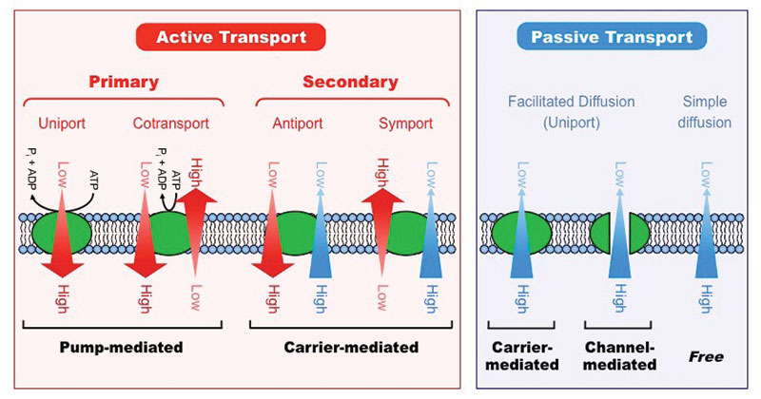

Slide 15
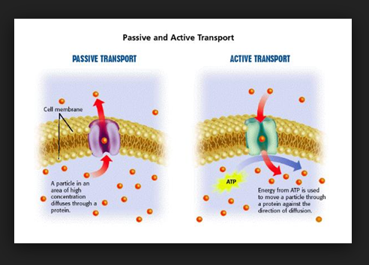

Slide 16
Қарапайым диффузия молекулалар жоғары концентрациясы бар ортадан төмен концентрацияланған ортаға ауысқан кезде пайда болады.
Қарапайым диффузия жолымен молекула кешені түзбей, кіші полюссіз молекула оттек және су, көмірқышқыл газы, этанол, несепнәр, аммиактар өтеді.
Сілекей дентинді ұлпаға эмаль арқылы өтеді. Сондықтан, сілекейдегі заттар концентрациясы тіс ұлпасындағы концентрациясынан жоғары болу қажет.

Slide 17
Жеңілдетілген диффузия - тасымалдаушы нәруыз көмегімен заттардың жоғары концентрациялы ортадан төменгі концентрациялы өтеді.
Бұл үдеріс концентрация айырмашылығы бойынша жүреді.
Қарапайым диффузиямен салыстырғанда тезірек жүреді. Амин қышқылдары, моносахаридтер, нуклеотидтер, иондар өте алады. Тасымалдаушы нәруызбен берік кешен құрайды.
Жеңілденген диффузияның қаныққыштық қасиеті бар: мембрананың бір бетіндегі заттың таралымы қанша көп болғанымен екінші бетіне сол заттың молекулалары белгілі бір шамада ғана өте алады
Жеңілдетілген диффузияда заттар өздерінің градиенті бағытында жүріледі.
Мысалы судың бүйректе секреторлық эпителий жасушалары мембрана арқылы өтеді.Осы мембранада диффузия қарқынын арттыратын фермент транслоказа - аквапорин деген нәруыз болады

Slide 18
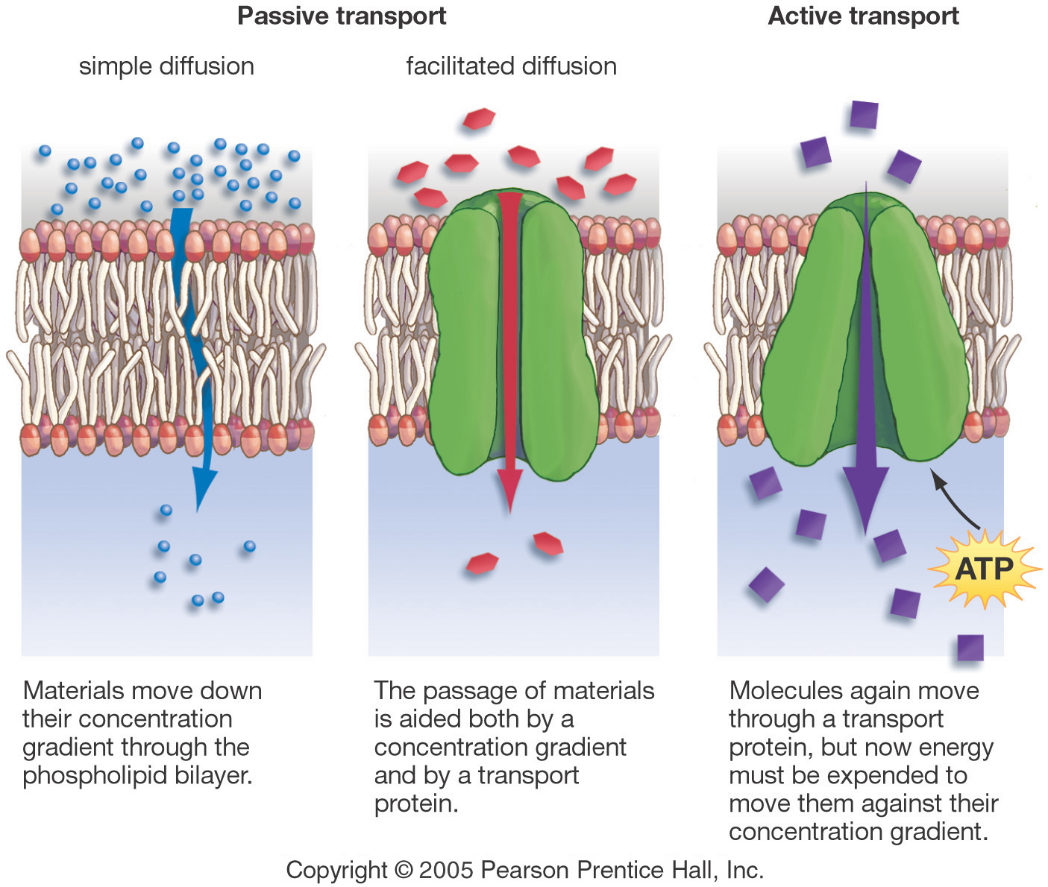
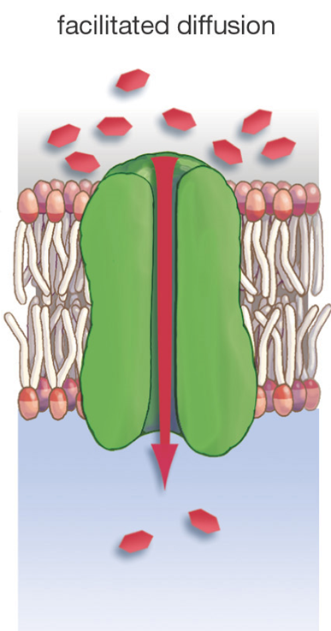

Slide 19
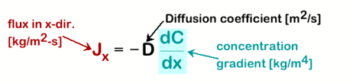
Диффузия процесінің Фик заңы бойынша диффузия жылдамдығы
сол заттың таралымының өзгерісіне (градиентіне) және диффузия өтетін S ауданына тура пропорционал:
$\frac{\text{dm}}{\text{dt}}$
$\frac{\text{dc}}{\text{dx}}$

Slide 20
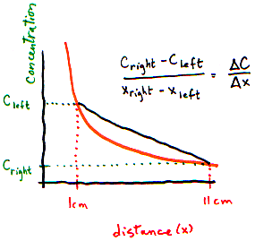
Сол жақтан
Оң жақтан
Ара қашықтығы

Slide 21
Белсенді (активті) тасымалдау деп заттың электрохимиялық потенциалы төмен ортадан жоғары ортаға қарай тасмалданады. Мембранада белсенді зат тасмалдау өздігінен жүре алмайды. Ол аденозин- трифосфат (АТФ) қышқылының гидролиздену үдерісімен қатар жүреді, яғни бұл тасмал АТФ-те жинақталған энергияны шығындау есебінен болады.

Slide 22
Белсенді тасымалдайтын иондық электрогендік сорғылар:
I – К+-Na+-ATФ-аза
(цитоплазматикалық мембранада)
Натрий-калий сорғысы жасушада осмос тепе теңдігін сақтау үшін қажет. Әр 2 калий ионына жасушадан 3 натрий ионы шығарылады. Осының арқасында жасуша іші қоршаған ортаға қарағанда теріс зарядты болады да, мембрананың екі жағы арасында потенциялдар айырмашлығы пайда болады.
II – Са2+-ATФ-аза (саркоплазматикалық ретикулум мембранасында, Са2+- насос)
III – Н+-АТФ-аза немесе протондық помпа (энергия тасмалдайтын митохондрий, хлоропласт және бактерия мембранасында).

Slide 23
Везикулярлы тасымалдану(Белсенді )
эндоцитоз
экзоцитоз
пиноцитоз
фагоцитоз
Эндоцитозда плазмалық мембрана иіліп, өсінділер түзеді, ал кейін олар үзіліп көпіршік немесе вакуоль түзеді.
Эндоцитоздың 2 түрін бөліп қарастырады.
Фагоцитоз — қатты бөлшектердің жасушаға өтуі.
2) Пиноцитоз — жасушаға сұйық заттардың өтуі.[

Slide 24
Тапсырма №1
Қасиеттері | Қарапайым диффузия | Жеңілдетілген диффузия
Тасымалдану түрі
Энергия жұмсалуы
Тасымалданатын заттар
Диффузия жылдамдығы

Slide 25
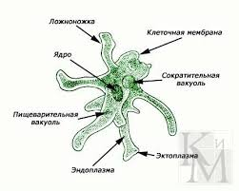
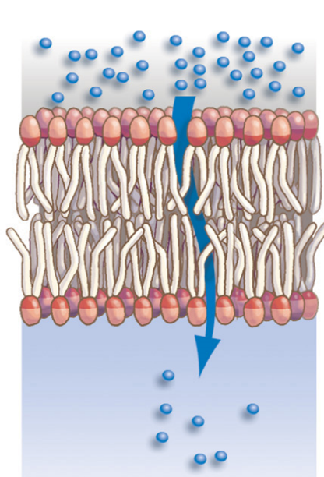
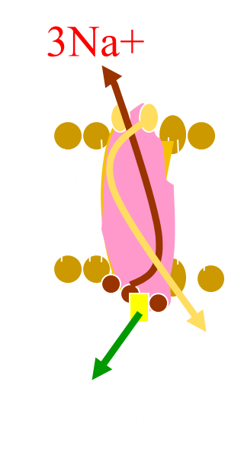
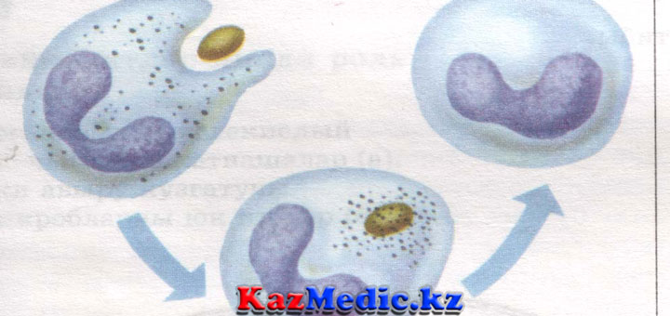
2-Тапсырмадан
Суреттегі үдеріс түрлерін сипаттаңыз
№4
№1
№2
№3

Slide 26

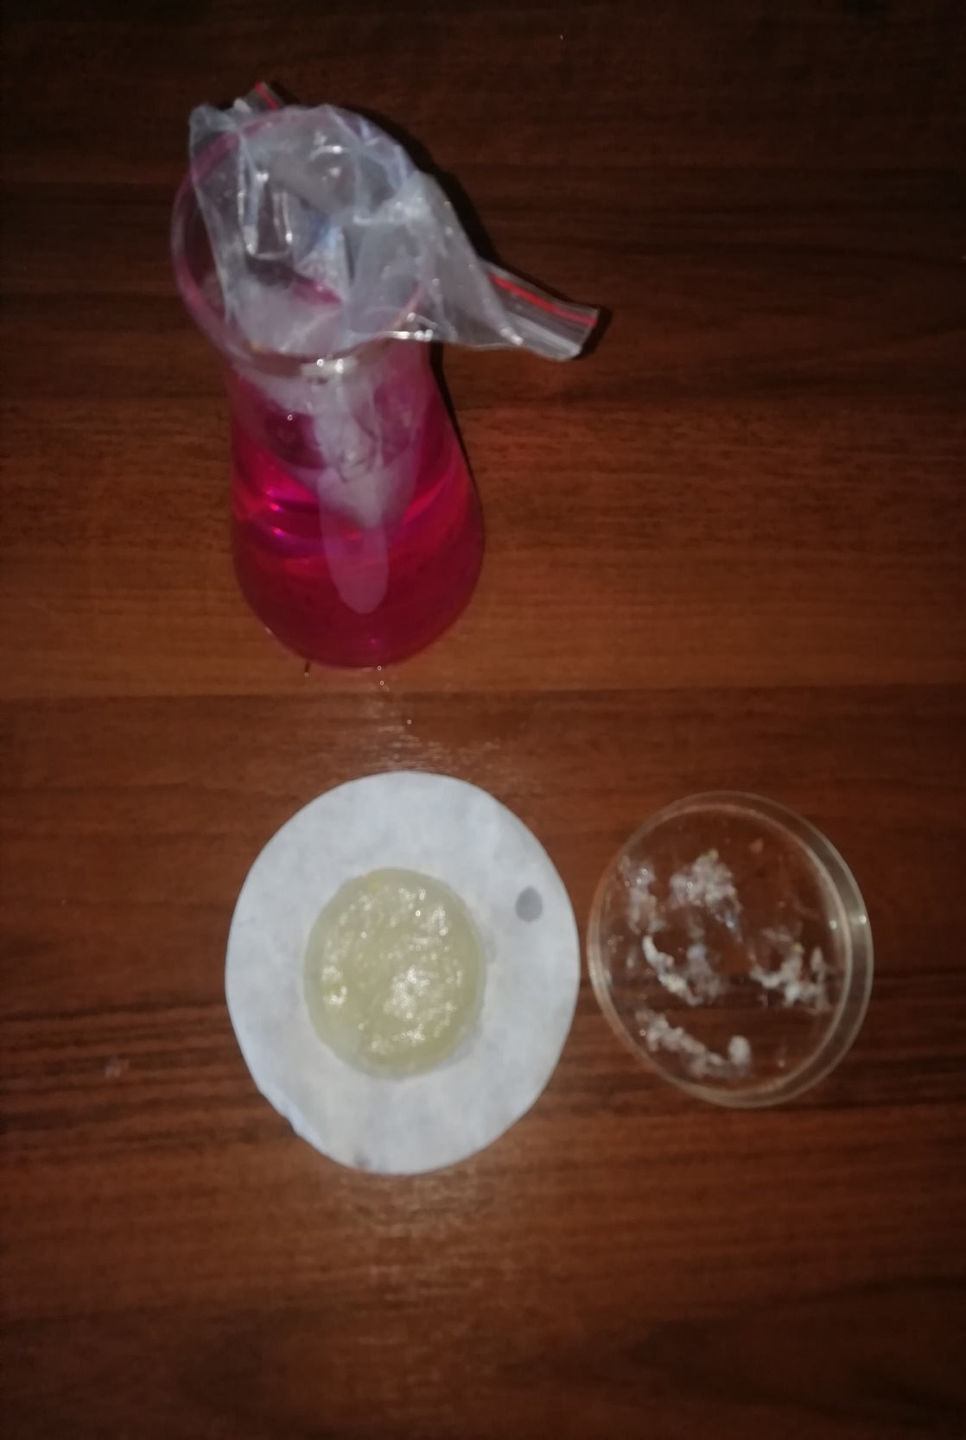
№5

Slide 27
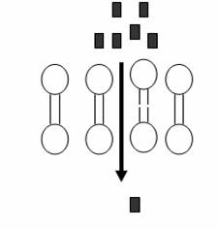
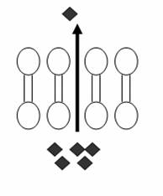
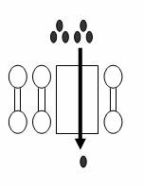
№5
№6
№7

Slide 28

Рефлексия «Еркін микрофон»
Сабақта болған үш әрекетті талқылау
І. Біз бүгін оқыдық...
ІІ. Бізде жақсы іске асты...
ІІІ.Бізде қиын болды...

Slide 29
